Slide 1
PENYIMPANAN EKSTERNAL
Insert Your Image
Pemateri : Ferza Reyaldi (09021281924060)

Slide 2
DEFINISI PENYIMPANAN EKSTERNAL

Slide 3
Penyimpanan Eksternal
“Penyimpan eksternal adalah peranti yang dapat menyimpan data secara permanen.”

Slide 4
MACAM-MACAM PENYIMPANAN EKSTERNAL

Slide 5
Macam-Macam Penyimpanan Eksternal
PITA MAGNETIK
PIRINGAN OPTIK
HARD DISK
USB FLASH DISK
FLOPPY DISK
SMART CARD
ZIP DISK
KARTU MEMORI

Slide 6
PITA MAGNETIK

Slide 7
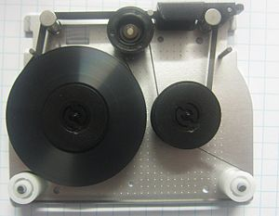
PITA MAGNETIK (MAGNETIC TAPE)
Terbuat dari bahan magnetik yang dilapiskan pada plastik tipis, seperti pita pada pita kaset. Proses penyimpanan atau pembacaan data menyerupai kaset audio, yakni melalui suatu kepala pita.

Slide 8
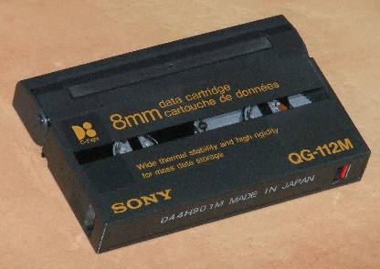
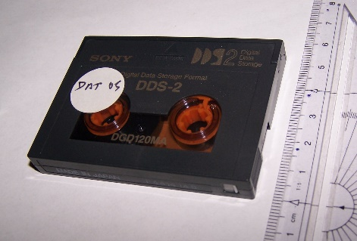
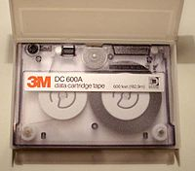
Magnetic Tape
8mm
DAT
TRAVAN
QIC

Slide 9
HARD DISK

Slide 10
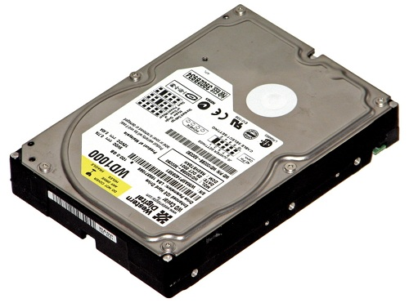
HARD DISK
Hard Disk merupakan Penyimpan Eksternal yang umum digunakan dalam sistem komputer. Pada penyimpan eksternal inilah software diinstal. Hard disk juga bisa untuk menyimpan data milik pemakai.
Penyimpan eksternal ini memiliki piringan metal yang dilapisi dengan bahan yang memungkinkan data dapat disimpan dalam bentuk titik-titik bermagnet. Data disimpan pada kedua permukaan.

Slide 11
FLOPPY DISK

Slide 12
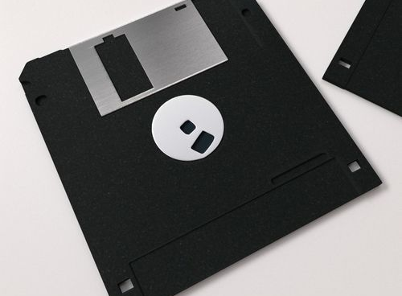
FLOPPY DISK / Disket
Peranti ini dirancang untuk memudahkan pemindahan data dari satu komputer ke komputer lain yang tidak saling terkoneksi. Disket yang umum berukuran 3,5 inci (diameter piringan) dengan kapasitas 1,44 megabyte. Di masa lalu terdapat pula disket berukuran 5,25 inci dengan kapasitas sebesar 1,2 megabyte.
Dalam sistem komputer, disket diakses melalui peralatan yang disebut disk drive. Saat ini media disket hampir tidak digunakan lagi.

Slide 13
ZIP DISK

Slide 14
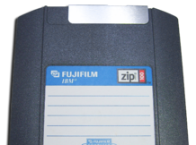
ZIP DISK
Sistem penyimpanan dalam bentuk disk berukuran menengah, yang diperkenalkan oleh Iomega pada akhir 1994. Awalnya, disk Zip memiliki kapasitas 100 MB, tetapi kemudian ditingkatkan menjadi 250 MB dan kemudian menjadi 750 MB.
Format ini menjadi yang paling populer di antara produk-produk jenis super-floppy tetapi tidak pernah mencapai status standar untuk menggantikan floppy disk 3,5 inci.

Slide 15
OPTICAL DISK

Slide 16

OPTICAL DISK
Piringan yang dapat menampung data hingga ratusan bahkan ribuan kali daya tampung disket. Piringan optik dapat berupa CD atau DVD.

Slide 17
USB FLASH DISK

Slide 18

USB FLASH DISK
Flask Disk merupakan media penyimpan eksternal yang saat ini sangat popular karena kepraktisan dalam penggunaannya. Untuk memakainya, Anda cukup mencolokkan flash disk pada port USB (universal Serial Bus). Kapasitas penyimpanannya tersedia dari 128 megabyte sampai 4 gigabyte, bahkan lebih.

Slide 19
MEMORY CARD

Slide 20
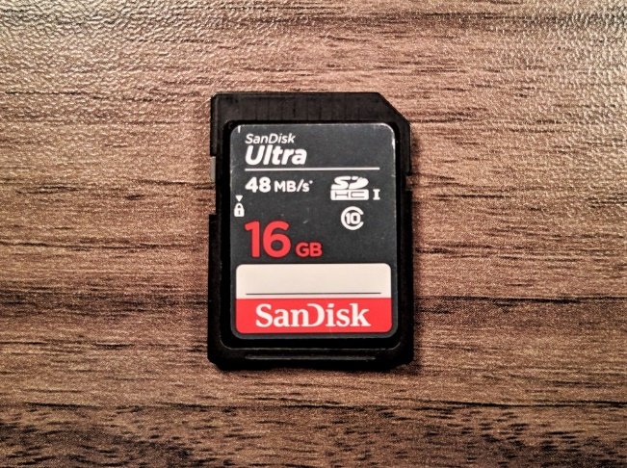
MEMORY CARD
Alat (card) yang berfungsi sebagai tempat penyimpanan data digital (seperti gambar, audio dan video) pada sebuah gadget seperti kamera digital, PDA dan Handphone.

Slide 21
Terima Kasih
Assalamu’alaikum Warahmatullahi Wabaraktuh

Slide 22
Modul 1 Dasar-dasar Teknologi Informasi dan Komunikasi (Ir. Eka Kusmayadi, M.Hum.)
Pengantar Teknologi Informasi Edisi Revisi (Abdul Kadir dan Terra Ch. Triwahyuni)
http://blog.unnes.ac.id/widiyanti/2016/02/01/penyimpan-eksternal/
SUMBER REFERENSI

